Slide 1
ОТЧЕТ главы управы района Чертаново Центральное о выполненных работах за 2023 год
Южный административный округ
РАЙОН ЧЕРТАНОВО ЦЕНТРАЛЬНОЕ

Slide 2
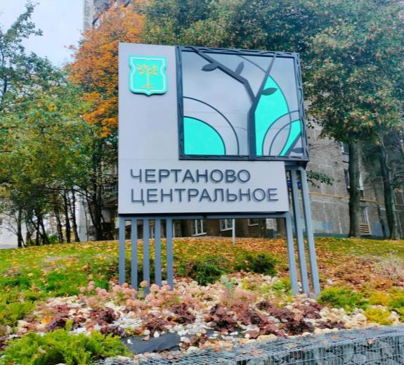
ЮАО, РАЙОН ЧЕРТАНОВО ЦЕНТРАЛЬНОЕ
Район Чертаново Центральное занимает территорию, площадь которой более 650 гектаров и включает в себя жилой массив и промышленную зону. На территории района Чертаново Центральное проживает 113 208 человек.
В жилой застройке расположено: 177 жилых домов, из них 4 коттеджа для многодетных семей, 38 объектов социальной сферы, 651 предприятие потребительского рынка и услуг, 45 предприятий науки, промышленности и транспорта.

Slide 3
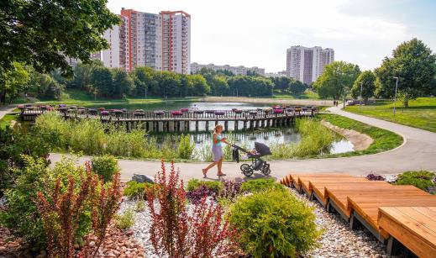
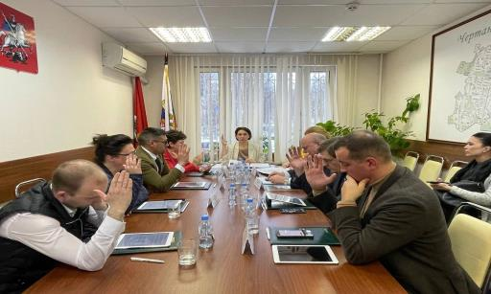
ЖКХиБ
Благоустройство территорий района
Одним из направлений работы управы района является контроль организаций, осуществляющих свою деятельность на территории района в сфере благоустройства и содержания дворовых и иных территорий.
Ключевыми направлениями жилищно-коммунального хозяйства являются: содержание жилых домов, объектов дорожного хозяйства, благоустройство территории района. Проведение работ по благоустройству территории района согласовываются с депутатами Совета депутатов муниципального округа Чертаново Центральное.
ЮАО, РАЙОН ЧЕРТАНОВО ЦЕНТРАЛЬНОЕ
3

Slide 4
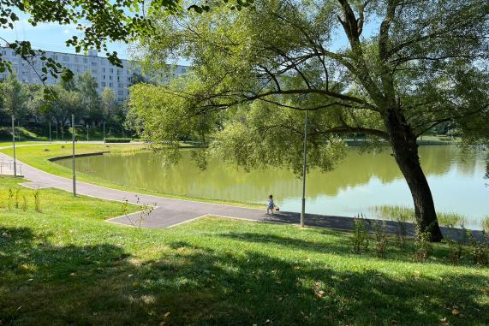
Благоустройство территории района
ЖКХиБ
В 2023 году заказчиком работ по благоустройству дворовых территорий являлось ГБУ «Автомобильные дороги ЮАО».
По 4 программам благоустройства: на средства стимулирования управ районов, развитие городской среды (РГС), понижение газонов и ремонт асфальтобетонного покрытия были выполнены работы по благоустройству района на сумму более 168 000 000 рублей.
ЮАО, РАЙОН ЧЕРТАНОВО ЦЕНТРАЛЬНОЕ
4

Slide 5
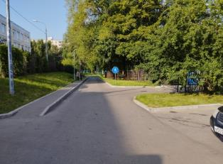
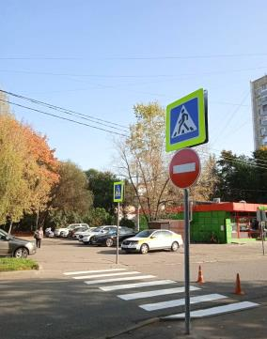
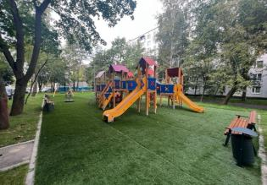
Строительство и транспортное развитие
Благоустройство за счет средств, поступивших от платных городских парковок
За счёт средств, поступивших от платных городских парковок в размере 64 660 600 рублей, реализованы мероприятия по повышению безопасности дорожного движения вблизи образовательных учреждений и дворовых территориях по 12 адресам.
Выполнено:
организация одностороннего движения на внутриквартальном проезде;
ремонт и обустройство тротуаров;
установка дорожных знаков, искусственных неровностей;
устройство и ремонт АБП тротуара, проезжей части дорог, установка бортового камня;
ремонт лестничного схода, подпорной стены, замена металлического ограждения, устройство и ремонт газона (посевной, рулонный);
ремонт покрытия на детских площадках, замена МАФ, ремонт контейнерной площадки, устройство рокария.
ЮАО, РАЙОН ЧЕРТАНОВО ЦЕНТРАЛЬНОЕ
5

Slide 6
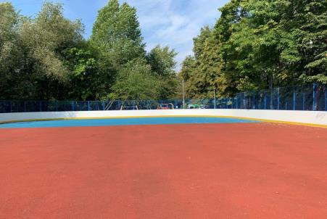
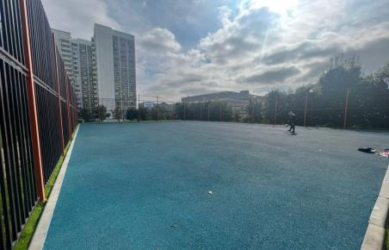
Благоустройство территории района
ЖКХиБ
Комплексно благоустроены 13 дворовых территорий. В ходе выполнения работ благоустроено 12 детских площадок с установкой новых МАФ и обустройством искусственного покрытия:
- 11 - по программе стимулирования;
- 1 по программе «Развитие городской среды».
Так же произведён ремонт 8 спортивных площадок:
- 7 по программе стимулирования;
- 1 по программе «Развитие городской среды».
Обустроено 2 тренажёрные площадки для занятий спортом на свежем воздухе по 2 адресам:
- ул. Красного Маяка, дом 11, корп.1
- ул. Красного Маяка, дом 22, корп.1,2,3
ЮАО, РАЙОН ЧЕРТАНОВО ЦЕНТРАЛЬНОЕ
6

Slide 7
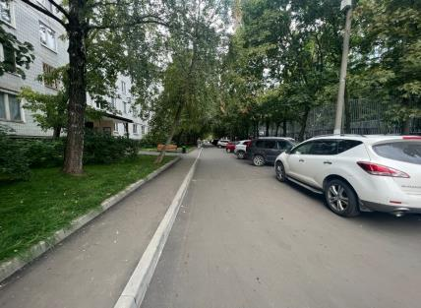
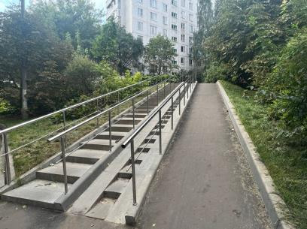
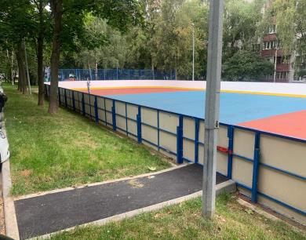
Благоустройство территории района
ЖКХиБ
В 2023 году на дворовых территориях района отремонтировано и обустроено – 28 032 кв.м асфальтобетонного покрытия, включая ремонт и обустройство пешеходных тротуаров, выполнен ремонт газонов – 36 314 кв.м.; отремонтировано 5 лестничных сходов.
ЮАО, РАЙОН ЧЕРТАНОВО ЦЕНТРАЛЬНОЕ
7

Slide 8
Благоустройство территории района
ЖКХиБ
Адреса дворов, на которых выполнены работы по благоустройству:
№ | По программе «Стимулирования управ районов»
1 | ул. Днепропетровская, д.35, корп.1, 2
2 | ул. Днепропетровская, д.37, корп.1, 2
3 | ул. Днепропетровская, д.39
4 | ул. Чертановская, д.36, корп.1
5 | ул. Чертановская, д.38, корп.1, 2
6 | ул. Днепропетровская, д.16, корп.2
7 | ул. Днепропетровская, д.16, корп.3
8 | ул. Днепропетровская, д.16, корп.5
9 | ул. Днепропетровская, д.16, корп.8
10 | ул. Красного Маяка, д.11 корп.1
11 | ул. Красного Маяка, д.22 корп.1, 2, 3
12 | ул. Чертановская, д.34, корп.1 (800 кв. м.)
13 | ул. Днепропетровская, д.29
 | По программе «Развитие городской среды»
1 | ул. Днепропетровская, д.31
8
ЮАО, РАЙОН ЧЕРТАНОВО ЦЕНТРАЛЬНОЕ

Slide 9
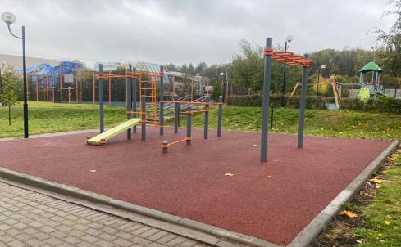
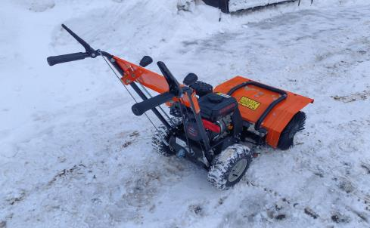
ЖКХиБ
Благоустройство территорий района
На сэкономленные средства в результате проведения аукционов на сумму – 2 193 559,31 рублей выполнено:
На сумму – 733 230,14 рублей закуплен аварийный запас ИДН и дорожных знаков;
На сумму – 851 389,17 рублей выполнены работы по устройству тренажерной площадки по адресу: ул. Красного Маяка, д.22, к.1,2,3;
На сумму – 608 940 рублей закуплены информационные таблички на детские и спортивные площадки (300 шт.), а также подметальные машины для уборки ОДХ и дворовых территорий (6 шт.).
ЮАО, РАЙОН ЧЕРТАНОВО ЦЕНТРАЛЬНОЕ
9

Slide 10
Благоустройство территории района
ЖКХиБ
В 2023 году проведены работы по благоустройству территорий двух образовательных учреждений на общую сумму 73 000 000 рублей;
- ул. Днепропетровская, дом 16Б – 51 000 000 руб.
- ул. Чертановская, дом 27 – 22 000 000 руб.
Выполнены следующие виды работ:
ремонт АБП;
замена и установка борткамня;
ремонт тротуаров;
ремонт газона;
устройство тротуаров и пешеходных дорожек;
замена веранд;
ремонт детских и спортивных площадок;
устройство игровых комплексов;
установка МАФ;
установка скамеек и урн;
ремонт контейнерных площадок;
установка поручней;
обустроен один навес для колясок;
замена ограждения вокруг образовательных учреждений.
ЮАО, РАЙОН ЧЕРТАНОВО ЦЕНТРАЛЬНОЕ
10

Slide 11
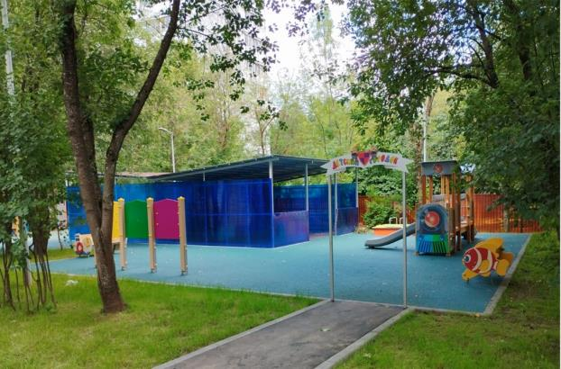
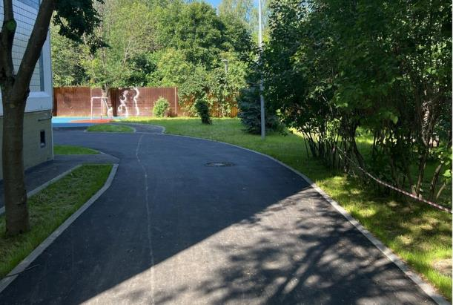
Благоустройство территории района
ЖКХиБ
ул. Днепропетровская 16Б
ЮАО, РАЙОН ЧЕРТАНОВО ЦЕНТРАЛЬНОЕ
11

Slide 12
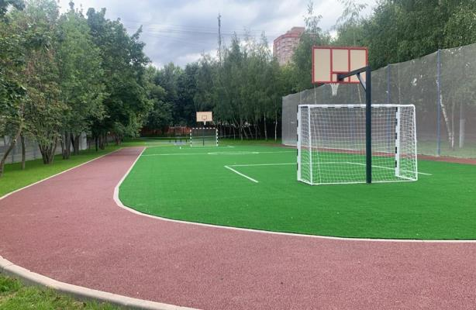
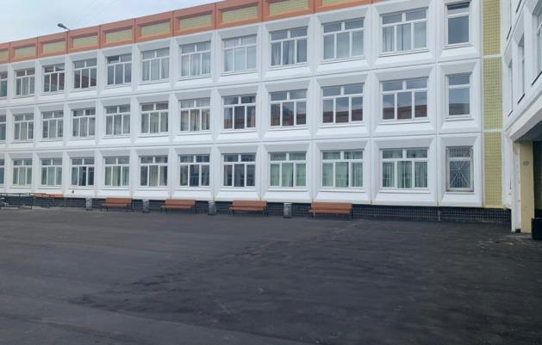
Благоустройство территории района
ЖКХиБ
ул. Чертановская 27
ЮАО, РАЙОН ЧЕРТАНОВО ЦЕНТРАЛЬНОЕ
12

Slide 13
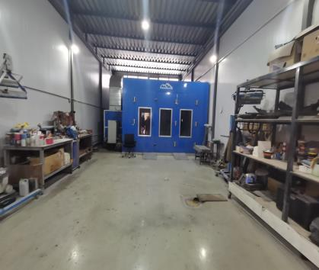
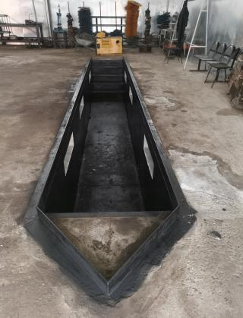
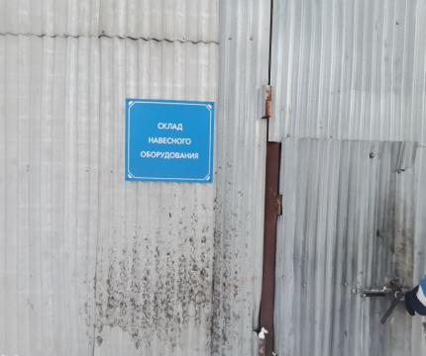
Благоустройство территории района
ЖКХиБ
Проведены работы по строительству и реконструкции базы технического обслуживания коммунальной техники (ул. Дорожная, дом 3, корп.4Б)
малярный цех
склад навесного оборудования.
смотровая яма для автомобильной и самоходной техники
13
ЮАО, РАЙОН ЧЕРТАНОВО ЦЕНТРАЛЬНОЕ

Slide 14
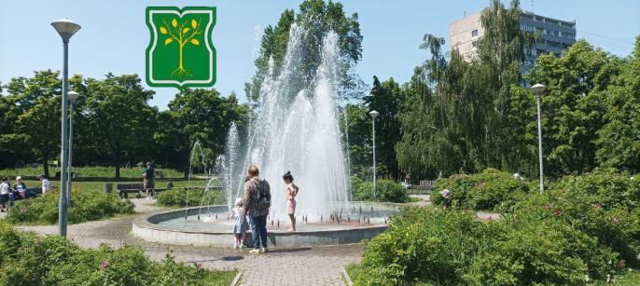
ЖКХиБ
Благоустройство территорий района
Большое внимание уделяется озеленению района. Всего в районе в 2023 году силами ДПиООС города Москвы высажено более 250 деревьев. Вдоль улиц Чертановская и Кировоградская высажены деревья пород липа, берёза, рябина.
В рамках программы «Миллион деревьев» в 2023 году на 16 дворовых территориях района по пожеланиям жителей высажено 75 деревьев пород липа, рябина, черёмуха, клён татарский, туя, вишня.
ЮАО, РАЙОН ЧЕРТАНОВО ЦЕНТРАЛЬНОЕ
14

Slide 15
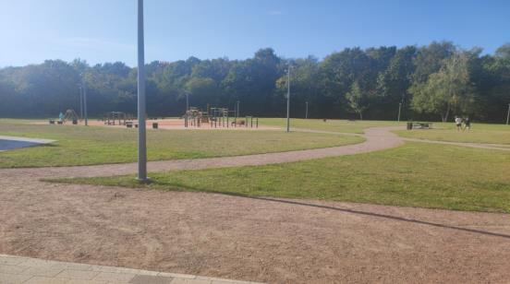
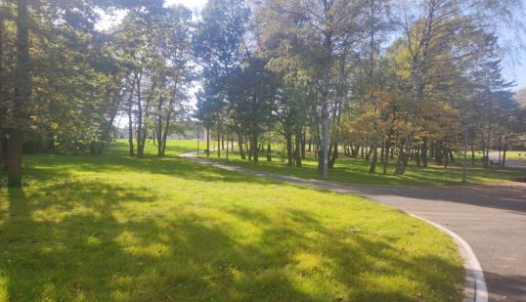
ЖКХиБ
Благоустройство территорий района
В 2023 году в районе завершены работы по благоустройству территории, прилегающей к природно-историческому парку «Битцевский лес», в том числе на месте демонтированных в 2022 году плоскостных гаражных автостоянок. Обустроены открытые общедоступные парковки общей вместимостью 877 машиномест. Обустроены новые и реконструированы существующие детские и спортивные площадки, зоны отдыха, пешеходные дорожки, установлены туалеты, наружное освещение.
ЮАО, РАЙОН ЧЕРТАНОВО ЦЕНТРАЛЬНОЕ
15

Slide 16
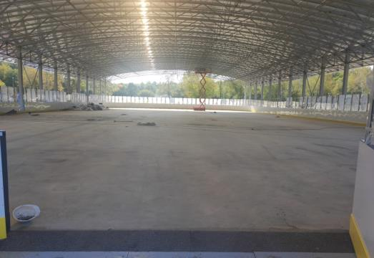
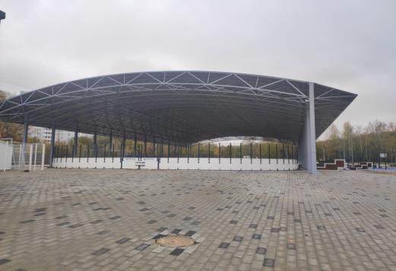
Строительство и транспортное развитие
Каток с искусственным льдом, навесом, раздевалками и пунктом проката инвентаря
Возведен каток с искусственным льдом, навесом, раздевалками и пунктом проката инвентаря. В настоящее время осуществляется процедура передачи катка на баланс обслуживающей организации – ГБУ «Автомобильные дороги ЮАО». После завершения оформления необходимой распорядительной документации каток будет введен в эксплуатацию и открыт для посетителей.
ЮАО, РАЙОН ЧЕРТАНОВО ЦЕНТРАЛЬНОЕ
16

Slide 17
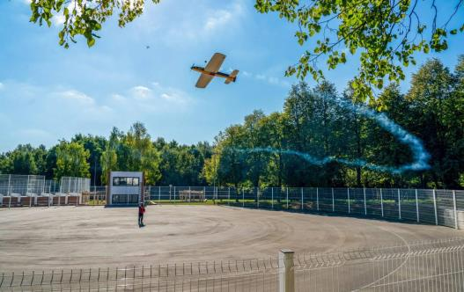
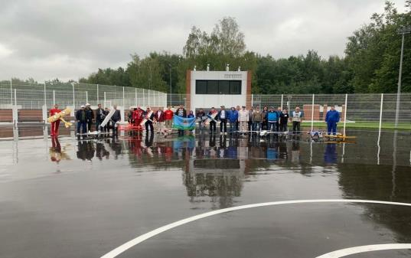
Строительство и транспортное развитие
Модернизация кордодрома по адресу: ул. Красного Маяка, вл. 28
В 2023 году завершены работы по оснащению современным оборудованием и введен в эксплуатацию кордодромный комплекс для занятий детских клубов и проведения тренировок и соревнований по авиамодельному спорту.
На базе кордодромного комплекса ГБУ Центр досуга «Личность» организована работа авиамодельных клубов, в которых занимаются более 100 детей и подростков.
ЮАО, РАЙОН ЧЕРТАНОВО ЦЕНТРАЛЬНОЕ
17

Slide 18
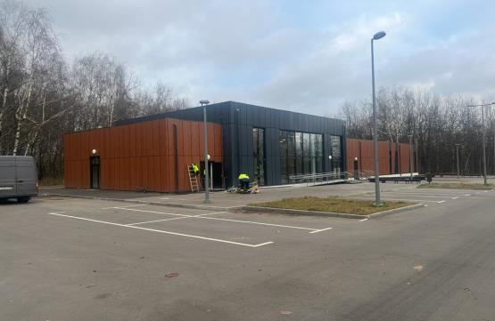
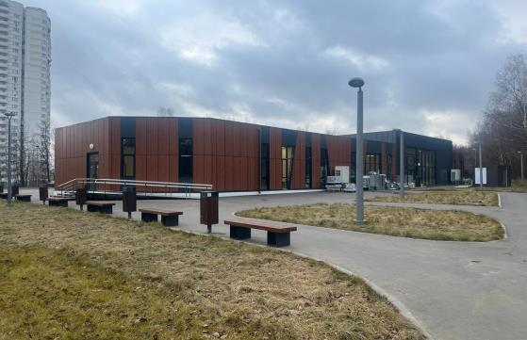
Строительство и транспортное развитие
Административное строение лыжной базы
Возведено административное строение лыжной базы с учебными классами, раздевалками, туалетами, душевыми кабинами, пунктом проката инвентаря.
В настоящее время проводятся пуско-наладочные работы инженерных систем с последующей передачей строения в эксплуатацию ГБУ Центр досуга «Личность».
ЮАО, РАЙОН ЧЕРТАНОВО ЦЕНТРАЛЬНОЕ
18

Slide 19
ЖКХиБ
Фонд капитального ремонта
В рамках работ, проводимых Фондом капитального ремонта (ФКР) города Москвы в 2023 году на территории нашего района, проводились работы по капитальному ремонту по 24 адресам, по 4 адресам заказчиком работ являлось ГБУ «Жилищник района Чертаново Центральное». Адреса и названия подрядных организаций указаны в таблице.
№ | Адрес многоквартирного дома | Подрядная организация
1 | Варшавское шоссе 144 к.1 | ООО "СТРОЙ-ВЕРСИЯ"
2 | Днепропетровская ул. 11 | ООО "СТРОЙ-ВЕРСИЯ"
3 | Днепропетровская ул. 23 к.3 | ООО "СТРОЙКАПИТАЛ"
4 | Днепропетровская ул. 27 к.1 | ООО "СТРОЙ-ВЕРСИЯ"
5 | Днепропетровская ул. 7 к.2 | ООО "ТСП"
6 | Кировоградская ул. 17 к.1 | ООО "ВЫМПЕЛСТРОЙ"
7 | Кировоградская ул. 17 к.2 | ООО "ВЫМПЕЛСТРОЙ"
8 | Кировоградская ул. 19 к.2 | ООО "Сервалис"
9 | Кировоградская ул. 20 к.2 | ООО "Сервалис"
10 | Красного Маяка ул. 11 к.3 | ООО "Сервалис"
11 | Красного Маяка ул. 11 к.5 | ООО "Сервалис"
12 | Красного Маяка ул. 13А к.3 | ООО "РСК"
13 | Красного Маяка ул. 13А к.6 | ООО "ГОРСТРОЙПРОЕКТ"
14 | Красного Маяка ул. 13 к.5 | ООО "Сервалис"
15 | Красного Маяка ул. 1 к.1 | ООО "МОСЖИЛСТРОЙ"
16 | Красного Маяка ул. 5 к.2 | ООО СК "ЭНЕРГОСФЕРА"
17 | Красного Маяка ул. 9 | ООО "РТ ГРУПП"
18 | Чертановская ул. 24 к.1 | ООО "ВЫМПЕЛСТРОЙ"
19 | Чертановская ул. 31 к.1 | ООО "ГОРСТРОЙПРОЕКТ"
20 | Чертановская ул. 33 к.2 | ООО "ТЕХИМПЭКС"
ЮАО, РАЙОН ЧЕРТАНОВО ЦЕНТРАЛЬНОЕ
19

Slide 20
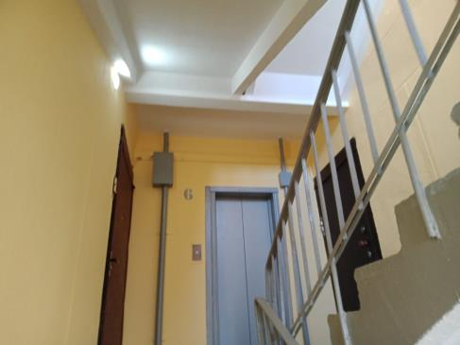
ЖКХиБ
Программа приведения подъездов в порядок
В 2023 году по программе приведения подъездов в порядок силами ГБУ «Жилищник района Чертаново Центральное» выполнены работы по ремонту 88 подъездов в МКД по 21 адресу. Адресный перечень указан в таблице.
№ | Адрес многоквартирного дома
1 | Днепропетровская ул., д.3, кор.1
2 | Днепропетровская ул., д.3, к.3
3 | Днепропетровская ул., д.3, к.4
4 | Варшавское шоссе д.142 кор.1
5 | Кировоградская ул., д.18 кор.1
6 | Кировоградская ул., д.20 кор.2
7 | Кировоградская ул., д.20 кор.3
8 | Кировоградская ул.,д.32 кор.1
9 | Кировоградская ул., д.32 кор.2
10 | Красного Маяка ул., д.1 кор.1
11 | Красного Маяка ул., д.13 кор.3
12 | Красного Маяка ул., д.13а кор.6
13 | Красного Маяка д.15 кор.1
14 | Красного Маяка д.15 кор.5
15 | Красного Маяка д.18 кор.2
16 | Красного Маяка д.7 кор.1
17 | Чертановская д.30 кор.2
18 | Чертановская д.36, корп.1
19 | Красного Маяка д.19. кор. 3
20 | Чертановская д.45 кор.1
21 | Чертановская д.46
ЮАО, РАЙОН ЧЕРТАНОВО ЦЕНТРАЛЬНОЕ
20

Slide 21
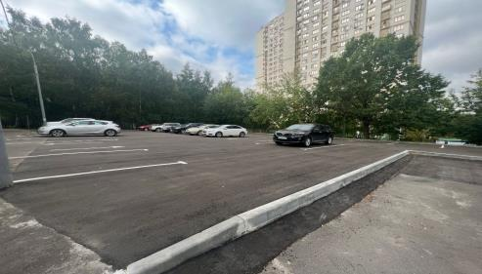
Благоустройство территории района
ЖКХиБ
По предложению депутатов в 2023 году за счёт средств на дополнительные мероприятия по социально-экономическому развитию районов города Москвы на общую сумму 9 513 400 рублей.
ул. Днепропетровская, дом 25, корп.2
ул. Кировоградская, дом 18, корп.2
ул. Красного Маяка, дом 18, корп.2
ул. Кировоградская, дом 19, корп.2
Варшавское шоссе, дом 144, корп.1
ул. Кировоградская, дом 17, корп.2
Выполнены работы по благоустройству района на 3 913 400 рублей и на сумму – 5 600 000 рублей по 6-ти адресам в МКД выполнены следующие виды работ: замена входных дверей, установка и перенос расширительных баков, ремонт системы ДУ ППА.
ЮАО, РАЙОН ЧЕРТАНОВО ЦЕНТРАЛЬНОЕ
21

Slide 22
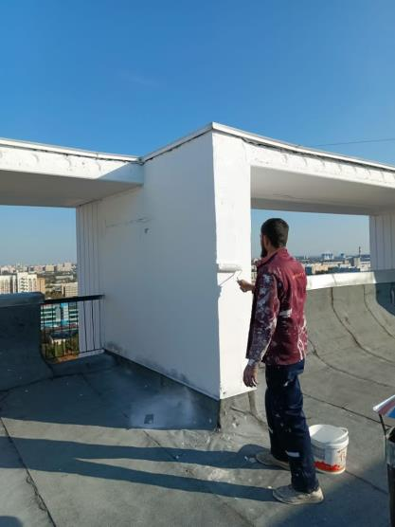
Подготовка МКД к сезонной эксплуатации
ЖКХиБ
Жилищный фонд
На территории района расположено 177 многоквартирных домов. Из них под управлением ГБУ «Жилищник района Чертаново Центральное» находится 130 жилых домов
При подготовке жилищного фонда к эксплуатации в весенне-летний период выполнены работы по промывке и окраске цоколей, фасадов, ремонт и окраска входных групп, ремонт водоотводящих лотков и отмосток, очистка и уборка чердаков и подвалов.
22
ЮАО, РАЙОН ЧЕРТАНОВО ЦЕНТРАЛЬНОЕ

Slide 23
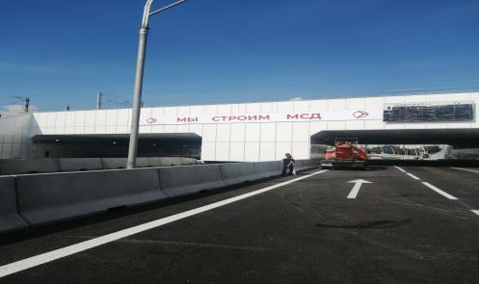
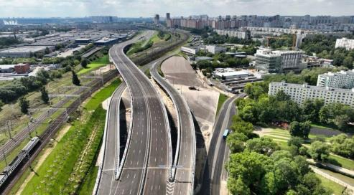
Строительство и транспортное развитие
Строительство завершено: Юго-Восточная хордыаот Павелецкого направления МЖД до МКАД
Не менее важными направлениями в работе управы района является осуществление полномочий в сфере градостроительной деятельности, строительства, предотвращения и противодействия самовольному строительству, в сферах земельно-имущественных отношений, транспорта и дорожно-транспортной инфраструктуры.
В 2023 году в районе завершено:
Строительство участка Юго-Восточной хорды от Павелецкого направления МЖД до МКАД, соединившей крупные автомобильные магистрали города и улучшившей транспортное обслуживание жителей района.
ЮАО, РАЙОН ЧЕРТАНОВО ЦЕНТРАЛЬНОЕ
23

Slide 24
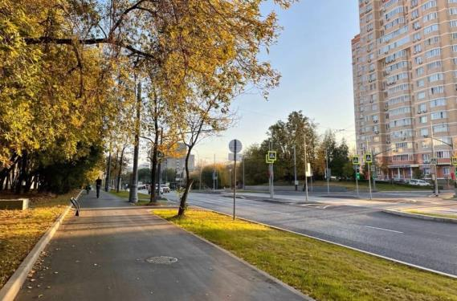
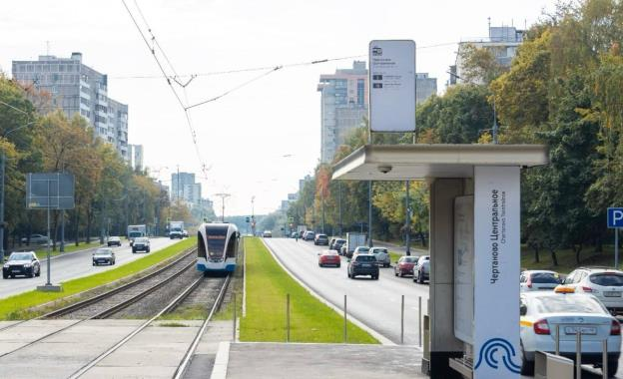
Строительство и транспортное развитие
Комплексное благоустройство ул. Чертановская и ул. Кировоградская в формате «От дома до дома».
Реализовано комплексное благоустройство улиц Чертановская и Кировоградская в формате «От дома до дома». В рамках выполненных работ на улице Чертановская обустроено 832 машиноместа (в том числе 92 машиноместа для маломобильных групп населения).
ЮАО, РАЙОН ЧЕРТАНОВО ЦЕНТРАЛЬНОЕ
24

Slide 25
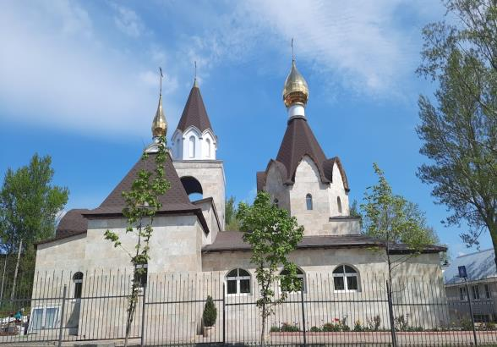
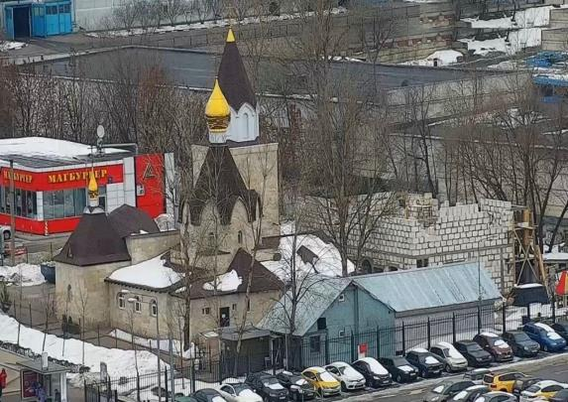
Строительство и транспортное развитие
Продолжено строительство: православного Храма Веры, Надежды, Любови и матери их Софии.
Православный Храм Веры, Надежды, Любови и матери их Софии в Чертанове на 320 прихожан по адресу: ул. Подольских Курсантов, вл. 7.
ЮАО, РАЙОН ЧЕРТАНОВО ЦЕНТРАЛЬНОЕ
25

Slide 26
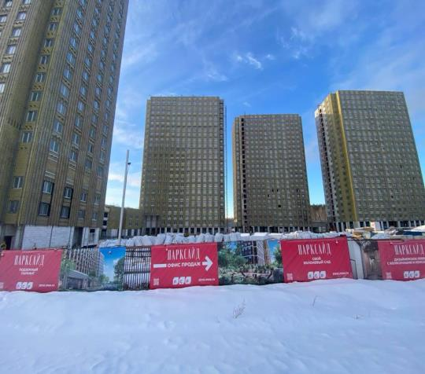
Строительство и транспортное развитие
Продолжено строительство: многоэтажной застройки на земельных участках по адресам: ул. Красного Маяка, вл. 26, вл. 26, стр. 2,3.
-1-й очереди жилого комплекса ПАРКСАЙД застройщиком АО «Специализированный застройщик «ЛСР. Недвижимость-М» по адресу: ул. Красного Маяка, дом 26, включающую в себя 4 корпуса с общей площадью квартир 62,532,5 кв.м, встроенно-пристроенное дошкольное образовательное учреждение на 140 мест, подземную автостоянку на 328 машиномест, встроенно-пристроенные нежилые помещения с сопутствующими инфраструктурными объектами. Сроки строительства 2022-2024 годы.
Строительство 2-й очереди, включающей в себя корпуса 5-8 с подземной автостоянкой, общей площадью квартир 43,400 кв.м., запланировано на 2024-2026 годы.
ЮАО, РАЙОН ЧЕРТАНОВО ЦЕНТРАЛЬНОЕ
26

Slide 27
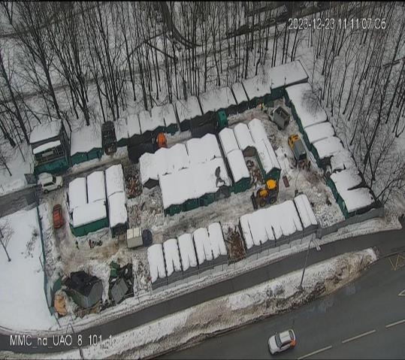
Строительство и транспортное развитие
Демонтированы незаконно размещенных некапитальных объектов
На территории района в 2023 году выявлены и в соответствии с решениями Окружной комиссии по пресечению самовольного строительства демонтированы незаконно размещенные некапитальные объекты: ограждения, шлагбаумы, посты охраны, строительные бытовки, контейнеры, различные строения и конструкции по 19 адресам общей площадью 3,896 кв.м.
В 2023 году на территории района по адресам: ул. Чертановская, вл.48, корп.2, ул. Красного Маяка, вл.11/13; вл.13, корп.2, демонтировано 4 автостоянки РОО «МГСА» с установленными на них 293 металлическими гаражами, с выплатой владельцам гаражных боксов денежной компенсации в размере 225 тысяч рублей за гараж.
ЮАО, РАЙОН ЧЕРТАНОВО ЦЕНТРАЛЬНОЕ
27

Slide 28
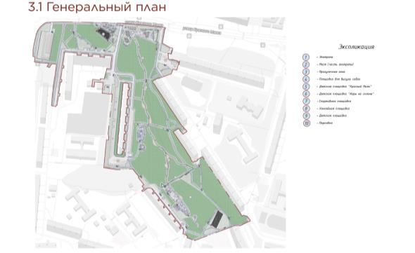
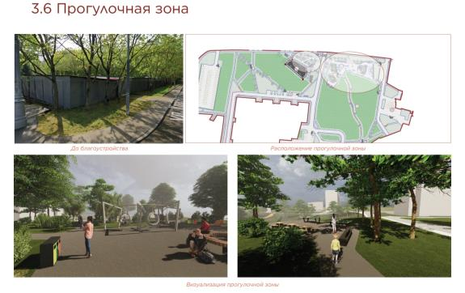
Строительство и транспортное развитие
Благоустройства общественного пространства
На освобожденной от гаражных боксов территории в 2024 году, в рамках запланированного благоустройства общественного пространства по адресу: ул. Красного Маяка, вл.11, и озелененной территории около Чертановских прудов, предусмотрено обустройство открытых общедоступных парковок, площадок для тихого отдыха и прогулочных зон с установкой малых архитектурных форм, универсальных спортивных площадок, площадки для выгула собак.
ЮАО, РАЙОН ЧЕРТАНОВО ЦЕНТРАЛЬНОЕ
28

Slide 29
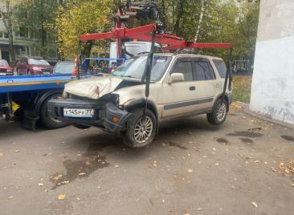
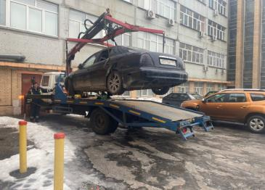
Отчет о работе комиссии с брошенным и разукомплектованным транспортом
Строительство и транспортное развитие
В 2023 году на территории района Чертаново Центральное комиссионно обследовано 139 транспортных средств на предмет наличия признаков брошенных и разукомплектованных.
Из них в отношении 47 автомобилей комиссией было принято решение о нахождении их в удовлетворительном состоянии.
По 92 транспортным средствам, имеющих признаки брошенных и разукомплектованных, проведена работа, в результате которой 67 автомобилей приведены владельцами в надлежащий вид либо перемещены с территории района, 25 принудительно эвакуированы на специализированную стоянку ГБУ «Автомобильные дороги ЮАО», из которых потом 9 выдано владельцам.
ЮАО, РАЙОН ЧЕРТАНОВО ЦЕНТРАЛЬНОЕ
29

Slide 30
Комиссия по делам несовершеннолетних и защите их прав
Работа комиссии по делам несовершеннолетних и защите их прав
За отчетный период было подготовлено и проведено 26 заседаний КДН и ЗП, на которых было рассмотрено 554 вопроса, в том числе:
Административных протоколов – 136
Постановлений об отказе в возбуждении уголовных дел в отношении несовершеннолетних – 35
Обращений и ходатайств образовательных организаций – 21
Организационные вопросы – 362
В отчетном периоде на учете состояли 19 несовершеннолетних:
употребление алкоголя – 4 чел.
уклоняющиеся от обучения – 4 чел.
отказ в возбуждении уголовного дела – 1 чел.
антиобщественные действия – 1 чел.
условно осужденные – 3 чел.
состоящие на учете в наркологическом диспансере
– 4 чел.
обвиняемые в совершении преступления – 2 чел.
ЮАО, РАЙОН ЧЕРТАНОВО ЦЕНТРАЛЬНОЕ
30

Slide 31
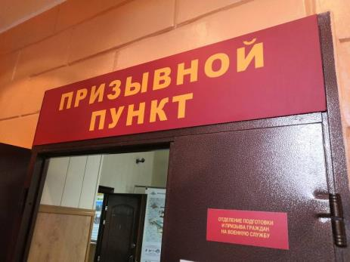
Призывная компания
Военкомат
Весной и осенью проводится призывная кампания. Управа района совместно с Военным комиссариатом Чертановского района ЮАО города Москвы, ГБУ «Жилищник района Чертаново Центральное города Москвы», ОМВД России по району Чертаново Центральное города Москвы, аппаратом Совета депутатов, советом общественных пунктов охраны порядка района, штабом народной дружины района проводит оповещение граждан о явке на мероприятия, связанные с призывом на военную службу.
В прошедшем году проведено 28 заседания призывной комиссии, призваны 127 человек (весной – 56 человек, осенью – 71 человек). Так же совместно с отделом полиции проводились заседания рабочей группы по проведению розыскных мероприятий призывников, уклоняющихся от призыва на военную службу.
ЮАО, РАЙОН ЧЕРТАНОВО ЦЕНТРАЛЬНОЕ
31

Slide 32
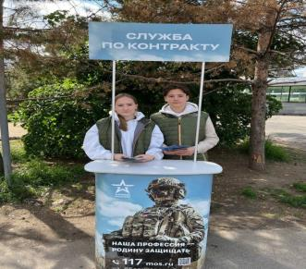
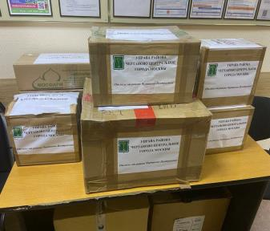
Благодарность
Служба по контракту и гуманитарная помощь.
В 2023 году в Москве проходил набор на военную службу по контракту, связанный со Специальной военной операцией. В течение года управой активно проводилась агитация населения по набору на военную службу. Районом Чертаново Центральное было отправлено 49 человек в зону СВО.
Отдельно хочу поблагодарить всех, кто принимал участие в сборе и отправке гуманитарной помощи в зону СВО, а именно предпринимателям нашего района, Звягину Екатерину Николаевну, а также жителей нашего района, которые приносили в управу района вещи, лекарства, рисунки, письма для наших солдат в качестве необходимой гуманитарной помощи.
ЮАО, РАЙОН ЧЕРТАНОВО ЦЕНТРАЛЬНОЕ
32

Slide 33
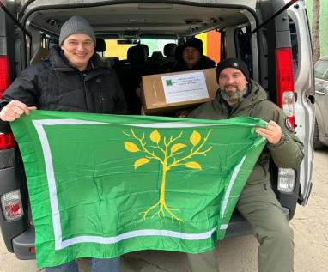
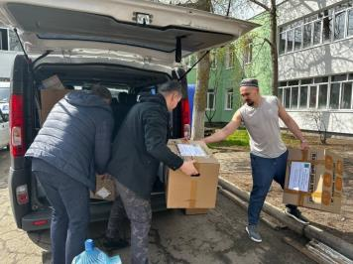
Благодарность
Гуманитарная помощь
Выражаю благодарность муниципальным депутатам, принявшим непосредственное участие в сборе и отправке гуманитарной помощи на Донбасс - Мелешину В.В., Полозову С.А., Коношенко Б.А.
Отдельное спасибо директорам школ Таракановой А.Н., Рыбаковой Е.В., Ларионовой Е.И., учителю русского языка и литературы Родиной И.А., за организацию и проведение в своих школах патриотической акции «Письмо солдату». Ученики начальных классов выразили свою поддержку нашим ребятам в виде рисунков и писем переданы в зону СВО.
ЮАО, РАЙОН ЧЕРТАНОВО ЦЕНТРАЛЬНОЕ
33

Slide 34
Деятельность управы района в работе по предупреждению и ликвидации чрезвычайных ситуаций и обеспечению пожарной безопасности
Гражданская оборона и чрезвычайные ситуации
Обеспечение пожарной безопасности, предупреждение и ликвидация чрезвычайных ситуаций является главной задачей при взаимодействии с надзорными органами Управления по ЮАО Главного управления МЧС России по г. Москве и Отделом МВД России по району Чертаново Центральное.
За прошедший период размещено более 1000 памяток в 750 подъездах МКД и на 60 информационных стендах, расположенных на территории района.
За истекший период 2023 года в районе Чертаново Центральное произошло 30 пожаров, что на 9% меньше, чем за аналогичный период прошлого года (в 2022г. – 33 пожара). На пожарах за 2023 год погиб 1 человек, (в 2022г. – 1 человек), был травмирован 1 человек, в 2022 году 4 человека. Обстановка с обеспечением пожарной безопасности на территории района характеризуется как стабильная.
ЮАО, РАЙОН ЧЕРТАНОВО ЦЕНТРАЛЬНОЕ
34

Slide 35
Деятельность управы в сфере потребительского рынка и услуг
Предприятия
На территории района расположено 651 предприятие, из них:
192 предприятия торговли,
164 общественного питания,
150 бытовых услуг,
145 прочих.
Работают 8 торговых центров.
По сравнению с 2022 годом количество предприятий сферы торговли и услуг уменьшилось.
ЮАО, РАЙОН ЧЕРТАНОВО ЦЕНТРАЛЬНОЕ
35

Slide 36
Взаимодействие управы района с органами местного самоуправления
Заседания
Взаимодействие управы района с Советом депутатов и общественными организациями является неотъемлемой частью работы. Совместно проводятся социально-значимые мероприятия, приуроченные к праздничным и памятным датам.
Сотрудники управы района постоянно участвуют в заседаниях Совета депутатов и действующих комиссиях. По инициативе управы района на заседания было вынесено 15 вопросов. Все вопросы решены положительно.
В районе работают 9 общественных организаций разной социальной направленности. Во взаимодействии с управой они принимают активное участие в жизни района.
ЮАО, РАЙОН ЧЕРТАНОВО ЦЕНТРАЛЬНОЕ
36

Slide 37
Материально-техническое обеспечение проведения выборов
Выборы
В рамках своих полномочий оказывается материально-техническое обеспечение проведения переписи, выборов и референдумов различных уровней власти.
В районе сформированы Территориальная избирательная комиссия и 17 избирательных участков, 9 мест голосования (образовательные учреждения). Членов комиссии с правом решающего голоса – 261 человек.
В сентябре 2023 года проводились выборы мэра Москвы. Количество избирателей на 01 июля 2023 года – 65 391 человек. Выборы проведены согласно действующему избирательному законодательству с соблюдением санитарно-эпидемиологических норм. Нарушений не выявлено.
ЮАО, РАЙОН ЧЕРТАНОВО ЦЕНТРАЛЬНОЕ
37

Slide 38
Социальная политика органов исполнительной власти
Материальная помощь
Повышение качества и уровня жизни ветеранов, пенсионеров, инвалидов, семей с детьми – это одно из главных направлений социальной политики органов исполнительной власти города Москвы.
Управа района тесно взаимодействует с Советом пенсионеров, ветеранов войны, труда, вооруженных сил и правоохранительных органов района Чертаново Центральное. Это самая большая общественная организация района, в состав которой входит 5791 человек. Для работы Совета ветеранов используются 8 помещений.
В течение года организовано 142 поздравления долгожителей района с вручением персональных поздравлений Президента Российской Федерации и ценных подарков.
ЮАО, РАЙОН ЧЕРТАНОВО ЦЕНТРАЛЬНОЕ
38

Slide 39
Социальная политика органов исполнительной власти
Статистика
Пенсионеры - 33 515 чел.
Инвалиды - 9 057 чел.
Многодетные семьи – 1 464 (в них детей 3 976)
УВОВ - 7 чел.
ИВОВ - 2 чел.
Реабилитированные - 105 чел.
Несовершеннолетние узники - 28 чел.
Жители блокадного Ленинграда - 14 чел.
Труженики тыла - 142 чел.
ЮАО, РАЙОН ЧЕРТАНОВО ЦЕНТРАЛЬНОЕ
39

Slide 40
Социальная политика органов исполнительной власти
Гбу Социальный дом «Чертаново»
В июле 2023 года в ГБУ Социальный дом «Чертаново» было организовано праздничное мероприятие, посвященное Дню социального работника. Управа района поздравила сотрудников учреждения, а для жителей Социального дома были проведены конкурсы и эстафеты с вручением подарков и раздачей мороженого.
ЮАО, РАЙОН ЧЕРТАНОВО ЦЕНТРАЛЬНОЕ
40

Slide 41
Социальная политика органов исполнительной власти
Вручение семьям медалей «За любовь и верность» и памятных подарков в День любви, семьи и верности
6 июля 2023 года было организовано мероприятие с чаепитием и проведением КВИЗа на тему: «Моя Москва», посвященное Дню семьи, любви и верности. Медалью «За любовь и верность» была награждена семья Сорокиных Сергея Викторовича и Екатерины Викторовны, которые прожили вместе 28 лет. Кандидаты на награду были рекомендованы организациями, в которых работают супруги Сорокины и согласованы управой района.
ЮАО, РАЙОН ЧЕРТАНОВО ЦЕНТРАЛЬНОЕ
41

Slide 42
Социальная политика органов исполнительной власти
Праздничное мероприятие «Лето с пользой».
27 июля 2023 в парке имени 30-летия Победы управой района было проведено местное праздничное мероприятия «Лето с пользой» для детей и молодежи. На мероприятии гостей радовала ростовая кукла – Чебурашка, были организованы: шоу мыльных пузырей, конкурсы, эстафеты, мастер-классы с вручением подарков.
ЮАО, РАЙОН ЧЕРТАНОВО ЦЕНТРАЛЬНОЕ
42

Slide 43
Социальная политика органов исполнительной власти
Вручение ветеранам памятных подарков и проведение акции «Диктант Победы»
В 2023 году ко всем памятным датам Великой Отечественной войны 1941-1945 гг. ветеранам ВОВ вручались продуктовые наборы и памятные подарки.
Кроме того, 27 апреля 2023 года жители района, приняли участие в акции «Диктант Победы», посвящённой событиям Великой Отечественной войны. В диктанте приняли участие 145 человек.
ЮАО, РАЙОН ЧЕРТАНОВО ЦЕНТРАЛЬНОЕ
43

Slide 44
Социальная политика органов исполнительной власти
Проведение акции «Большой этнографический диктант» и поздравление членов местного клуба «Ретро»
Ежегодно ко Дню народного единства проводится Всероссийская акция «Большой этнографический диктант». В 2023 году в районе были организованы 7 площадок для проведения этнографического диктанта в офлайн и онлайн форматах.
Участие приняли 586 человек.
6 декабря 2023 года управой района было организовано праздничное поздравление членов местного клуба «Ретро» ГБУ ЦД «Личность» с 30-летним юбилеем и вручением памятных подарков.
ЮАО, РАЙОН ЧЕРТАНОВО ЦЕНТРАЛЬНОЕ
44

Slide 45
Новогоднее поздравление
«Елка желаний»
Префект ЮАО Алексей Валентинович Челышев принял участие в ежегодной Всероссийской акции «Елка желаний». Он снял «шар желаний» с новогодней ёлки, с просьбой от юного жителя нашего района Раихина Артема, сына погибшего участника СВО Александра Раихина. Девятилетний Артем попросил у Деда Мороза на Новый год большой конструктор. 22.12.2023 года мною, совместно с секретарем местного отделения Партии «Единая Россия» ЮАО г. Москвы Марией Гаврилиной от лица Алексей Валентиновича желание Артема было осуществлено.
ЮАО, РАЙОН ЧЕРТАНОВО ЦЕНТРАЛЬНОЕ
45

Slide 46
Социальная политика органов исполнительной власти
Центр досуга «Личность»
Досуговая и спортивная работа с жителями района в возрасте от 2-х лет и старше ведется через государственное бюджетное учреждение Центр досуга «Личность». В оперативное управление Центру досуга передано и используется 13 помещений. Выделенная площадь рассчитана на организацию занятий более 1500 человек (максимальное значение). ГБУ ЦД «Личность» в районе Чертаново Центральное проведено 123 мероприятия с охватом населения 7400 человек.
ЮАО, РАЙОН ЧЕРТАНОВО ЦЕНТРАЛЬНОЕ
46

Slide 47
Социальная политика органов исполнительной власти
Достижения в спорте
В течение года педагоги, тренеры и воспитанники принимали активное участие в районных, окружных, городских и региональных мероприятиях в рамках программ «Культура Москвы», «Спорт Москвы» и других.
В 2023 году воспитанники ГБУ ЦД «Личность» получили много наград и призовых мест. Хоккейный клуб «Высота» принимал участие в окружном этапе всероссийского турнира по хоккею «Золотая шайба», завоевав золото в двух возрастных категориях и серебро в возрастной категории 2009-2010 г.р.
В Московской детской дворовой хоккейной лиге воспитанники ХК «Высота» заняли вторые места в двух возрастных категориях. В Чемпионате Москвы по роллеркею заняли 1 и 3 места.
ЮАО, РАЙОН ЧЕРТАНОВО ЦЕНТРАЛЬНОЕ
47

Slide 48
Социальная политика органов исполнительной власти
Клуб «Секция-Здоровье» и центр духовно-эстетического развития «Светоч»
Занимающиеся в клубе «Секция-Здоровье» для лиц с ОВЗ регулярно принимают участие в окружных мероприятиях и становятся там победителями и призерами в различных дисциплинах.
Воспитанники Центра духовно-эстетического развития «Светоч» ежегодно принимают участие и становятся призерами в Международном конкурсе «Вифлеемская звезда» и во Всероссийском конкурсе «Божий мир глазами детей».
ЮАО, РАЙОН ЧЕРТАНОВО ЦЕНТРАЛЬНОЕ
48

Slide 49
Информирование жителей района Чертаново Центральное
Газета, социальные сети, официальный сайт управы
Информирование жителей о деятельности органов исполнительной власти осуществляется с помощью:
официального сайта управы района
через социальные сети: группы ВКонтакте, Telegram, Одноклассники
посредством электронной районной газеты «На Варшавке. Чертаново Центральное»
в окружной печатной газете «Южные горизонты»,
в печатной и электронной газете «Вечерняя Москва»
На информационных конструкциях района
газеты «Мой район»
Активность социальных сетей в сравнении с 2022 годом. Каждый день тысячи активных участников официальных районных групп просматривают страницы сайтов, добавляют публикации и комментарии.
ЮАО, РАЙОН ЧЕРТАНОВО ЦЕНТРАЛЬНОЕ
49

Slide 50
Работа с обращениями жителей района
Документооборот управы района
Электронный документооборот управы района в истекшем году составил 8 180 документов.
1730 обращений граждан поступило из вышестоящих организаций;
156 обращений граждан поступило напрямую в управу района;
411 обращений граждан поступило через электронную приемную;
5631 документ служебной корреспонденции;
195 факсограмм;
58 распоряжений управы.
Объем документооборота по сравнению с 2022 годом увеличился на 3%.
ЮАО, РАЙОН ЧЕРТАНОВО ЦЕНТРАЛЬНОЕ
50

Slide 51
Спасибо за внимание !
Спасибо за внимание !
ЮАО, РАЙОН ЧЕРТАНОВО ЦЕНТРАЛЬНОЕ
51

